Slide 1

Мобильное электронное образование как инструмент реализации ФГОС для детей с ОВЗ

Slide 2




Почему именно МЭШ?
Результаты анализа образовательного контента и коммуникативных возможностей системы с позиции соответствия особым образовательным потребностям обучающихся с ОВЗ
Соответствие современной государственной политике в сфере образования лиц с ОВЗ
Ресурсы МЭШ создают возможности учета широкого диапазона различий обучающихся с ОВЗ, что соответствует современным научным представлениям (Концепция ФГОС НОО для обучающихся с ОВЗ и ФГОС образования обучающихся с умственной отсталостью http://институт-коррекционной-педагогики.рф/specialnyj-fgos/)

Slide 3

Почему именно МЭШ?
Результаты анализа образовательного контента и коммуникативных возможностей системы с позиции соответствия особым образовательным потребностям обучающихся с ОВЗ
Появляется возможность решения остро стоящей задачи – научно-методического сопровождения проектирования и реализации адаптированных образовательных программ школами на всей территории РФ - за счет организации он-лайн сети экспертов (в том числе разработчиков ФГОС НОО для обучающихся с ОВЗ, ФГОС образования обучающихся с умственной отсталостью) и разработки специального медиаконтента для обучающихся с ОВЗ.
Как написать адаптированную программу, если в школе нет дефектологов?
С кем разделить ответственность за качество образовательных услуг?
Как получить помощь и экспертную оценку на этапе проектирования и реализации программы коррекционной работы?
Как обеспечить требования Профстандарта педагога в части работы
с детьми с ОВЗ?
По каким учебникам учить ребенка с ОВЗ в инклюзии?

Slide 4

Почему именно МЭШ?
Результаты анализа образовательного контента и коммуникативных возможностей системы с позиции соответствия особым образовательным потребностям обучающихся с ОВЗ
Возможно использование МЭШ как инструмента обеспечения качества образования разных групп обучающихся с ОВЗ при обучении в условиях инклюзии, в том числе в малокомплектных сельских школах, при прохождении лечения и реабилитации, при обучении по индивидуальному учебному плану (очно, дистанционно и т.д.) при вариативности форм и маршрутов.
Недостаток квалифицированных кадров
Дефицит учебно-методических материалов, адресованных детям с ОВЗ
Потребность в непрерывной методической помощи

Slide 5



Почему именно МЭШ?
Результаты анализа образовательного контента и коммуникативных возможностей системы с позиции соответствия особым образовательным потребностям обучающихся с ОВЗ
Использование электронного ресурса позволит снизить напряженность в ситуации конфликта интересов семьи, воспитывающей ребенка с особенностями здоровья, и образовательной организации, не обладающей ресурсами для обеспечения искомого качества образования обучающемуся с ОВЗ.

Slide 6
Как помочь детям с трудностями в обучении…
Алгоритм оптимизации образовательного контента МЭШ.
Шаг 1. Адаптация формы и содержания контента интернет-уроков.
Шаг 2. Развитие обратимости мыслительных операций (контроль не только по окончании урока (ключевой вопрос), но и при каждом задании).
Шаг 3. Вариативность форм выполнения заданий (в зависимости от имеющихся объективных ограничений здоровья).
Шаг 4. Содействие нарастанию речевой и познавательной активности и самостоятельности.
Шаг 5. Включение коррекционно-развивающего компонента с целью пропедевтики нарастания трудностей в обучении.

Slide 7
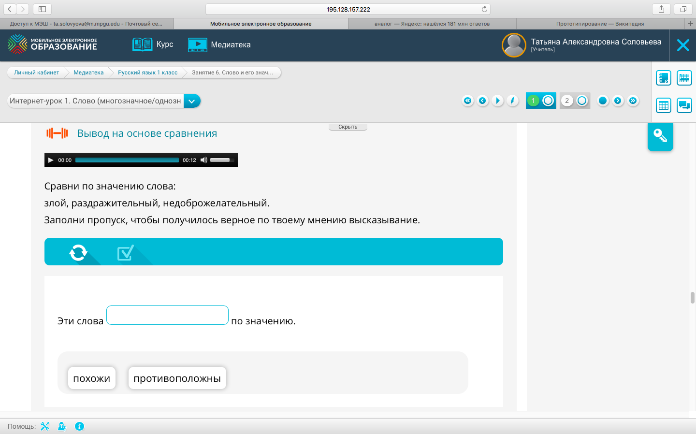
Шаг 1. Адаптация формы и содержания контента интернет-уроков.
Императив: от максимального упрощения к планомерному повышению сложности при выполнении последующих заданий-аналогов.
Приемы адаптации: встраивание алгоритма, изменение формулировок и др.
Нажми, если трудно
Словарь в помощь:
Похожи по значению – имеют сходное значение (например, храбрый и отважный). Противоположны по значению – имеют разное значение, значение «наоборот» (например, храбрый-трусливый).
Прочитай значение слов (адаптированная версия из словаря)
Сравни слова по значению. Подумай, похожи или противоположны слова по значению. Заполни пропуск ниже.

Slide 8
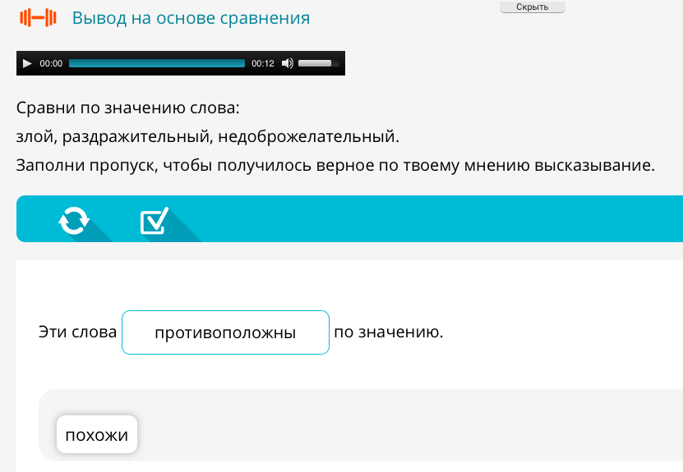
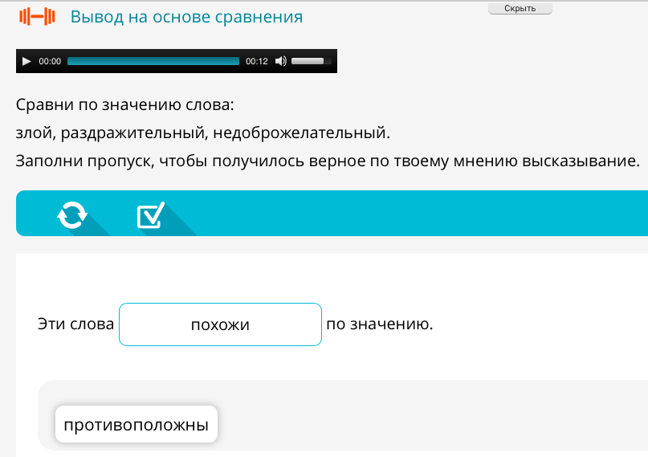
Шаг 2. Развитие обратимости мыслительных операций (контроль не только по окончании урока (ключевой вопрос), но и при каждом задании).
Императив: достижения осмысления ребенком зависимости между выполненными действиями и результатом, их взаимосвязью.
Объясни, почему ты выбрал слово ………….?
Прочитай и впиши пропущенное слово.
Потому что слова злой, раздражительный и недоброжелательный …….. по значению.
Проверь себя.

Slide 9




Шаг 3. Вариативность форм выполнения заданий (в зависимости от имеющихся объективных ограничений здоровья).
Императив: достаточной диапазон форм для выбора обучающимся
Напиши.
Нарисуй и подпиши (сам или попроси взрослого)
Сделай фотографии и подпиши (сам или попроси взрослого)
Подбери картинки и прикрепи (сам или попроси взрослого).
Спроси у мамы и запиши ответ вместе с мамой.

Slide 10
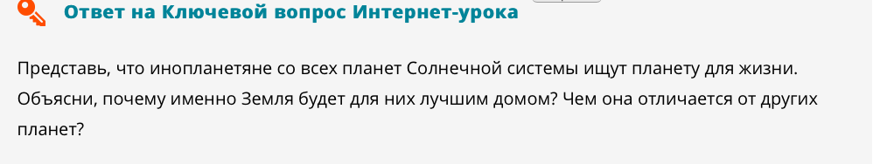
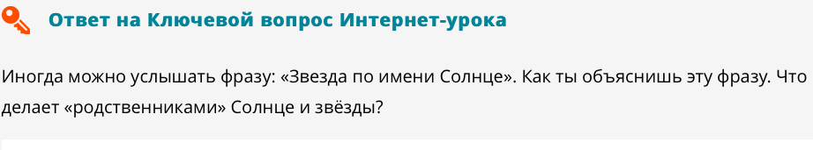
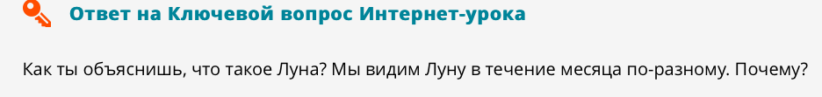
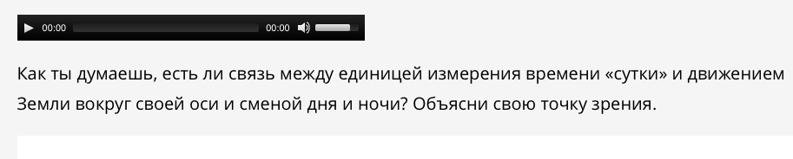
Шаг 4. Содействие нарастанию речевой и познавательной активности и самостоятельности.
Императив: вектор движения - от малой порционности действий при выполнении заданий к самостоятельному решению проблемных житейских, познавательных коммуникативных задач.
Напиши ответ по плану. Выбери из скобок нужные слова.
Земля отличается от других планет.. (…)
Земля станет лучшим домом для инопланетян, потому что… (
Напиши ответ по плану. Вставь пропущенные слова.
Солнце -это.. Поэтому говорят «Звезда по имени солнце».
Солнце и звезды – «родственники», потому что ….
Составь план ответа. Напиши ответ по плану.
Используй слова «я думаю» и «я считаю».
Продумай план ответа. Составь устный ответ. Напиши.

Slide 11
Шаг 5. Включение коррекционно-развивающего компонента с целью пропедевтики нарастания трудностей в обучении.
Императив: опора на проекцию причин и механизмов трудностей с учетом анализа системой хронологии предшествующих попыток и результатов выполнения заданий
ПУЛ и Матрица назначения коррекционно-развивающих заданий
Коррекция и развитие высших психических функций (восприятия, внимания, памяти, мышления, речи, воображения)
Коррекция и развитие эмоционально-волевой сферы
Коррекция и развитие произвольности и целенаправленности деятельности
Коррекционная работа по формированию и развитию картины мира (представлений о себе, мире вокруг и своем месте в нем)

Slide 12

Обеспечение обратной связи, обучаемость системы. Принцип работы.
Алгоритм отбора системой/пользователем заданий из специального раздела матрицы (раздела «Развиваем обучая», «Если трудно») основан на анализе данных, включая
Анализ актуальной ситуации
вид задания, вызвавшего трудность,
наличие/отсутствие попыток самостоятельного выполнения ребенком,
запрос на помощь от ребенка/сигнал от системы (таймер выполнения заданий самостоятельно).
Анализ хронологии за последний период (система отслеживает с момента начала обучения в системе/период задается пользователем системы – родителем, педагогом, администратором, тьютором, куратором, экспертом)
степень новизны трудности (возникла впервые/ 1-2 раза появлялась ранее/ одна из характерных/ведущая),
инструменты, доказавшие свою эффективность ранее (виды помощи, которые помогли ребенку).
ВАЖНО: сохраняем принцип отбора инструмента с минимально необходимым объемом помощи в ряду альтернативных!!!

Slide 13
Обеспечение обратной связи, обучаемость системы. Принцип работы.
Систематизация трудностей – предметность или надпредметный характер, частота, привязка к виду занятий и т.д.
Оформление каталога типовых трудностей
Создание индивидуального профиля достижений обучающегося в виде визуального ряда с использованием инфографических элементов.
Разработка инструментов быстрого поиска адаптивных и коррекционно-развивающих заданий в специальном разделе (Пул и Матрица назначения коррекционно-развивающих заданий)

Slide 14
Подведение итогов:
Использование системы коммуникации МЭШ
Решение проблем дефицита кадровых и учебно-дидактических ресурсов реализации ФГОС общего образования (обучение детей с трудностями в овладении программой) и ФГОС обучающихся с ОВЗ
Достраивание образовательного контента МЭШ
Решение задачи обеспечения качества образования в условиях увеличения числа детей с проблемами здоровья, детей с неродным русским языком, детей с темповыми временными трудностями в обучении.
Создание нового образовательного контента (пул и матрица назначения коррекционно-развивающих заданий)
Повышение результативности обучения за счет привлечения научно-методических ресурсов коррекционной педагогики и специальной психологии.

